Slide 1


Explicando modelos de Aprendizaje Automático
Ing. Daniel Hernández Mota, Científico de datos.
Febrero, 2021

Slide 2



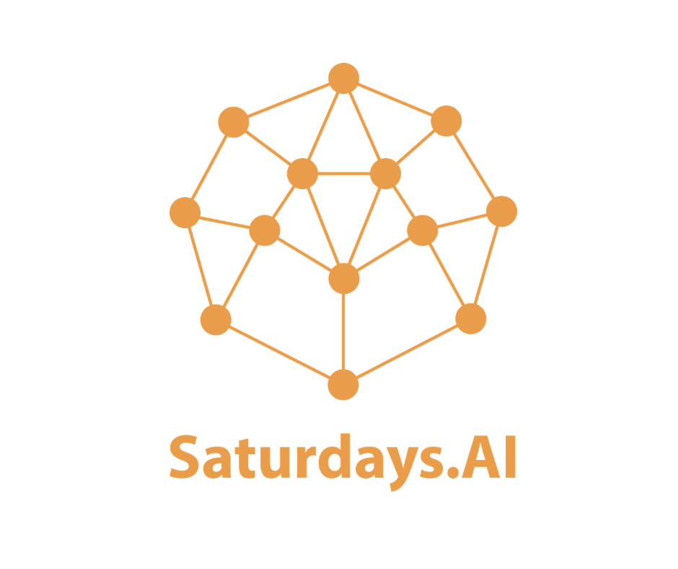



Daniel Hernández Mota:
Ingeniero en Nanotecnología (Computación Cuántica)
Científico de datos en Kueski (Modelo de fraude)
Mentor en SaturdaysAi (Guadalajara 2 y 3, LATAM)
Casi un IronHacker
dhdzmota

Slide 3
¿Por qué es importante explicar un modelo de Aprendizaje Automático?

Slide 4
Confianza
Sentido.
Lógica.
Apego a la realidad.

Slide 5


Si los usuarios no confían en el desempeño del modelo o en la predicción, no lo usarán.

Slide 6

La IA se usa en todos lados…
Identificación de objetos
Seguros
Redes Sociales
Medicina
Bancos
Préstamos
Medio ambiente
Terrorismo
Prisión

Slide 7
¿Cómo sabemos que podemos confiar en un modelo?
Feature Leaking
Modelo con muy buenas métricas [Incluso en el conjunto de prueba más riguroso]
Target Leaking
Sesgo
Sin interpretación clara

Slide 8

¿Cómo sabemos que podemos confiar en un modelo?
Modelo de clasificación: ¿Husky o Lobo?
Resultados sorprendentes:
Métricas de evaluación (precisión, exactitud, exhaustividad, etc.) casi perfectas.
Todo corroborado en el conjunto de prueba.
Modelo funcionaba de maravilla… pero comenzó a fallar rápidamente…

Slide 9
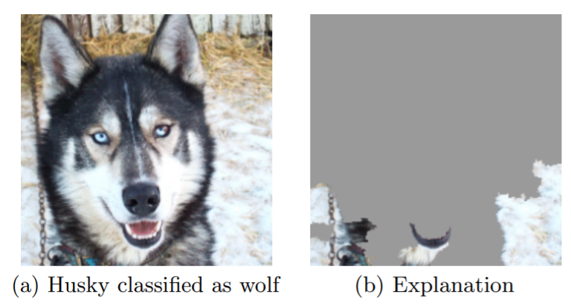
¿Cómo sabemos que podemos confiar en un modelo?
Falsos positivos…

Slide 10
Algunas técnicas…
LIME (Explicación local de modelos agnósticos interpretables)
ANCHORS (Explicaciones de alta precisión de modelos agnósticos)
SHAP (Explicaciones aditivas de Shapley)
Buscan explicar el comportamiento de los modelos a través de las variables.

Slide 11
LIME

Slide 12
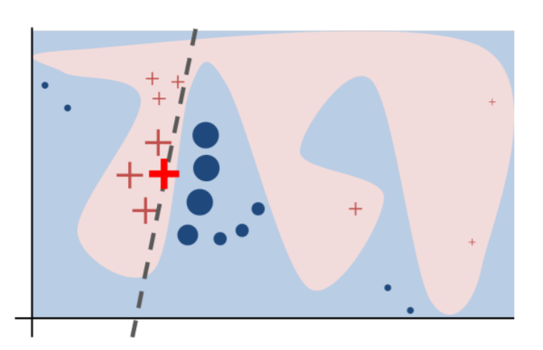
LIME (modelo sustituto local)
LIME: aproxima un modelo interpretable (regresión lineal) de manera local alrededor de una predicción.
Variables que son importantes de manera local puede que no sean importantes de manera global
(vice versa)
$$LIME explanation=argmin_{g ∈G} ℒ\left(f, g,π_{x}\right)+ Ω(g)$$

Slide 13

LIME (modelo sustituto local)
Objetivo formal: Identificar un modelo interpretable en el espacio de variables interpretación representativa, que es confiable de manera local, para un clasificador. Asegurando interpretabilidad y fidelidad local
$$LIME explanation=argmin_{ g ∈G} ℒ\left(f, g,π_{x}\right)+ Ω(g)$$
Modelo perteneciente a una clase de modelos interpretables (lineales, árboles de decisión, etc.)
Medida de qué tan mal el modelo $g$ interpreta $f$, en la localidad de $π_{x}$
Métrica de complejidad (número de pesos que no son cero, profundidad de árboles)

Slide 14


LIME (modelo sustituto local)
La receta…
Selecciona la instancia de interés: datos de interés para la cual se desea obtener una explicación.
Ponderar las nuevas instancias de acuerdo a la proximidad que tienen con la instancia de interés.
Perturbar esa instancia y hacer que el modelo haga predicciones para esas nuevas instancias.
Entrenar un modelo interpretable en estos conjunto de datos generado a partir de las instancias.
Explicar la predicción interpretando el modelo local.
$$ℒ\left(f, g,π_{x}\right)= \sum_{z, z^{′}∈Z}{π_{x}\left(z\right){\left(f\left(z\right)−g\left(z´\right)\right)}^{2}}$$
$$π_{x}\left(z\right)=e^{−D{\left(x,z\right)}^{2}/(σ^{2})}$$

Slide 15
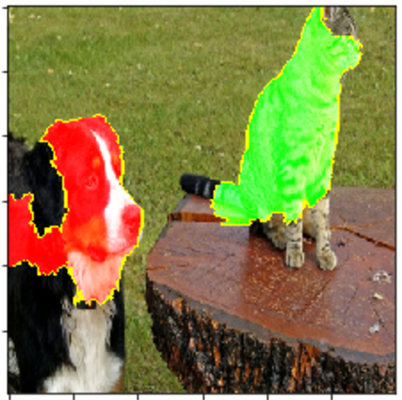
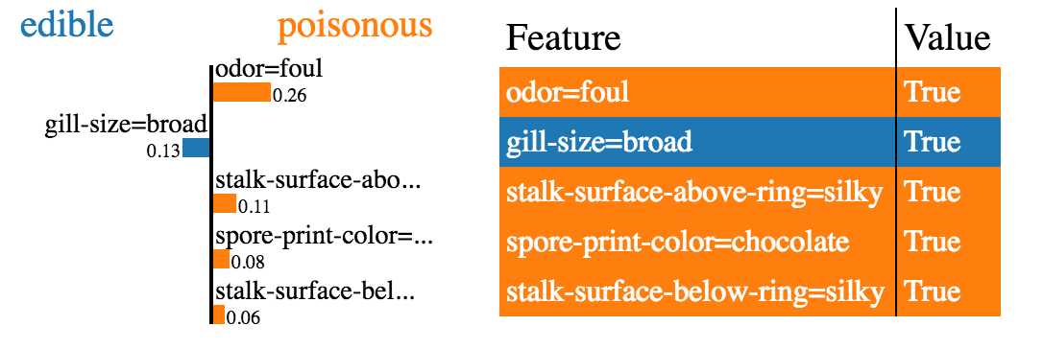
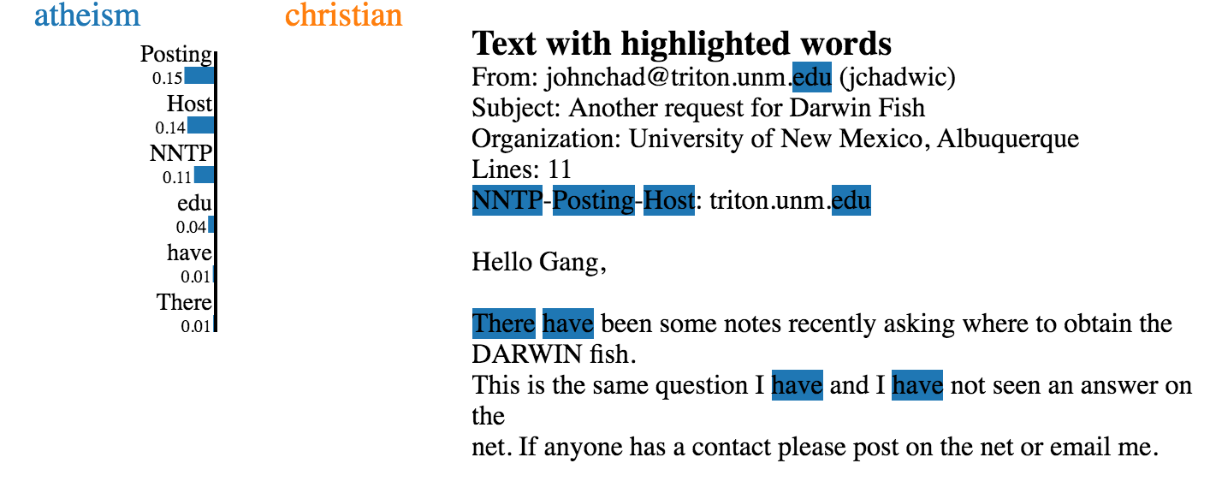
LIME (modelo sustituto local)

Slide 16
LIME (modelo sustituto local)
Ventajas | Desventajas
Sirve para debuggear modelos de Aprendizaje Máquina LIME es uno de los pocos métodos que utilizan datos tabulares, texto, e imágenes. Es extremadamente fácil de usar (librerías en R y Python) | La definición de vecindad de perturbación no es tan sencilla de hacer. Inestabilidad de explicación: la confianza no es tan buena. Es algo lento (en particular para imágenes)

Slide 17
Anchor

Slide 18
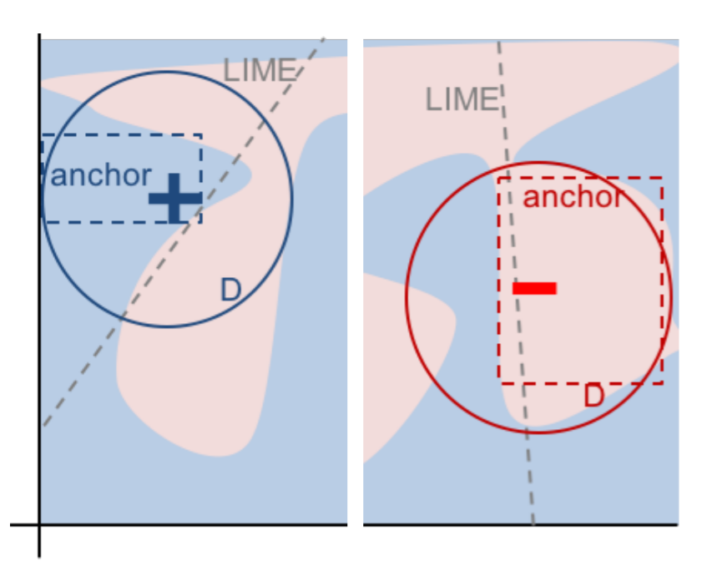
Anchor
Esta técnica explica un modelo generando una regla de decisión (anchor), tal que, dado a que se cumple esa regla, la predicción no se verá modificada sustancialmente.
IF (country == ‘United_states’ AND
capital_loss < 1000 AND
race == ‘white’ AND
relationship == ‘Husband’ AND
28 < Age < 37 AND
sex == ‘male’ AND
occupation == ‘Data Scientist’)
THEN PREDICT salary > $50K

Slide 19
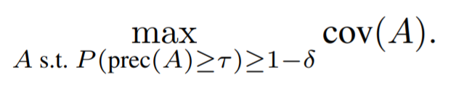

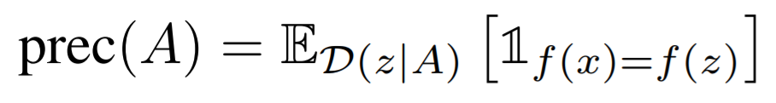

Anchor
Definición formal: $A$ es una regla (conjunto de sentencias) que actúa sobre variables tal que $A\left(x\right)=1$ si todas las sentencias se cumplen para la instancia $x.$ Entonces se puede definr que $A$es un ancla si $A\left(x\right)=1$ y $A$ es una condición suficiente para $f(x)$.
Cobertura: Proporción de valores dentro de la población de perturbación a los cuales les aplica el ancla.
Precisión: Proporción de valores correctos, de las instancias generadas, dentro del espacio del ancla.

Slide 20
Anchor
Ventajas | Desventajas
Reglas permiten identificar las predicciones de instancias no vistas. Explicaciones son confiables por diseño. Las explicaciones especifican para cuales instancias son válidas. Es extremadamente fácil de usar (librerías en R y Python) | Dado el gran espacio de variables, más de un ancla puede aplicar a la misma instancia (esto podría generar menor interpretabilidad) Generar la distribución de perturbación es difícil. Sigue siendo una explicación local (aunque en realidad, te dice la cobertura)

Slide 21
SHAP

Slide 22
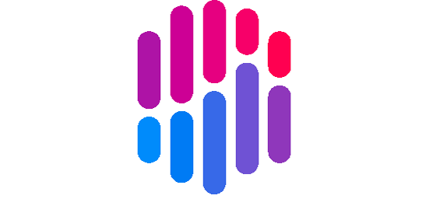






SHAP (Shapley Additive exPlanations)
Técnica que emplea teoría de juegos para explicar el comportamiento del modelo.
Valores Shapley: Método de teoría de juegos (de coaliciones) que te permite determinar cómo repartir la “paga” de manera justa entre todos los jugadores.
Una predicción se puede explicar asumiendo que cada variable es un JUGADOR en un JUEGO (tarea de predecir) donde la predicción es la “paga”.

Slide 23
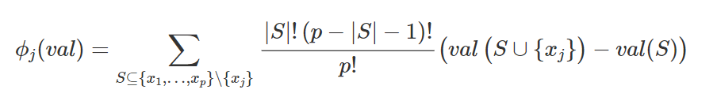
SHAP (Shapley Additive exPlanations)
SHAP se basa en la magnitud de las contribuciones marginales promedio de las variables a lo largo de muchas muestras.
En realidad es la contribución a la paga (sumado y ponderado) entre todas las posibles combinaciones, para así detectar la contribución marginal de las variables.

Slide 24
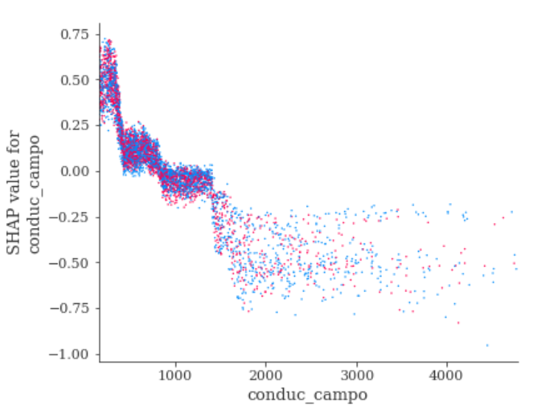
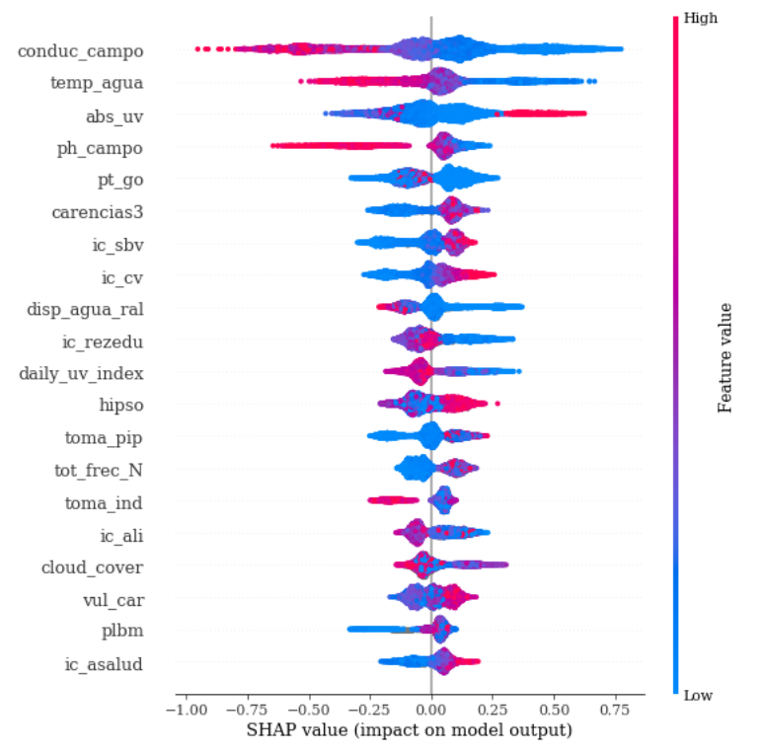
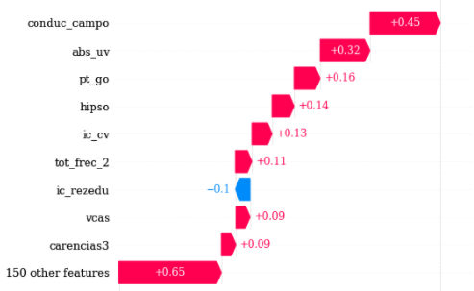
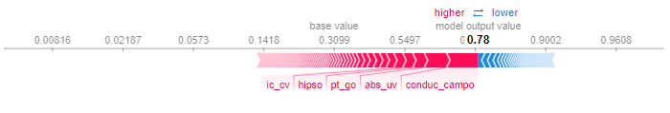
SHAP

Slide 25
SHAP
Ventajas | Desventajas
Distribución Equitativa por justicia (solución única demostrada por teoremas) Explicación completa y comprensiva por cada variable Explicaciones locales y globales Implementación optimizada para árboles (XGBOOST, CatBoost LGBM) Es extremadamente fácil de usar (librerías en R y Python) | Obtener valores Shapley requiere mucho tiempo computacional Se deben de usar aproximaciones para atenuar ese tiempo. Siempre se requiere información para calcular el valor shapley (no hay perturbación) Explicabilidad no es multivariada.

Slide 26
CONCLUCIÓN:
Explicar un modelo de Aprendizaje Automático brinda confianza, seguridad, e interpretación a las decisiones que está realizando el modelo para predecir.
Ayuda a encontrar:
Patrones y sesgos en los datos.
Importancia en las variables (target/feature leaking).
La razón de la predicción.

Slide 27
Vamos a programar…
https://github.com/dhdzmota/explaining_ml_ironhack

Slide 28
Referencias
Tulio, M., Singh, S., y Guestrin, C. (2016) Why should I trust you? Explaining the predictions of any classifier. Recuperado el 17 de octubre del 2020 de: https://arxiv.org/abs/1602.04938
Tulio, M. (2020) Lime: Explaining the predictions of any machine learning classifier. GitHub. Recuperado el 17 de octubre del 2020 de : https://github.com/marcotcr/lime
Tulio, M. (2016) Lime 0.2.0.1. GitHub. Recuperado el 01 de Noviembre del 2020 de : https://pypi.org/project/lime/#history
Sharma, A. (2018) Decrypting your Machine Learning model using LIME. Recuperado el 01 de noviembre del 2020 de: https://towardsdatascience.com/decrypting-your-machine-learning-model-using-lime-5adc035109b5
Korobov, M. y Lopuhin, K., (2016) ELI5. Recuperado el 17 de octubre del 2020 de: https://eli5.readthedocs.io/en/latest/overview.html
Korobov, M. y Lopuhin, K., (2016) ELI5. Recuperado el 17 de octubre del 2020 de: https://github.com/TeamHG-Memex/eli5
Tulio, M., Singh, S y Guestrin C. (2018) Anchors: High-Precision Model-Agnostic Explanations. Recuperado el 17 de octubre del 2020 de: https://homes.cs.washington.edu/~marcotcr/aaai18.pdf
Tulio, M. (2019) Anchor. Github. Recuperado el 17 de octubre del 2020 de: https://github.com/marcotcr/anchor
Lundber, S. Su-In, L. (2017) A unified approach to interpreting model predictions. Advances in Neural Information Processing Systems. Recuperado el 17 de octubre.
Shapley, L., (1953) A value for n-person games. Contributions to the Theory of Games 2.28:
Molnar, C. (2020) Interpretable Machine Learning. Recuperado el 18 de septiembre del 2020 de: https://christophm.github.io/interpretable-ml-book/shap.html

